Slide 1
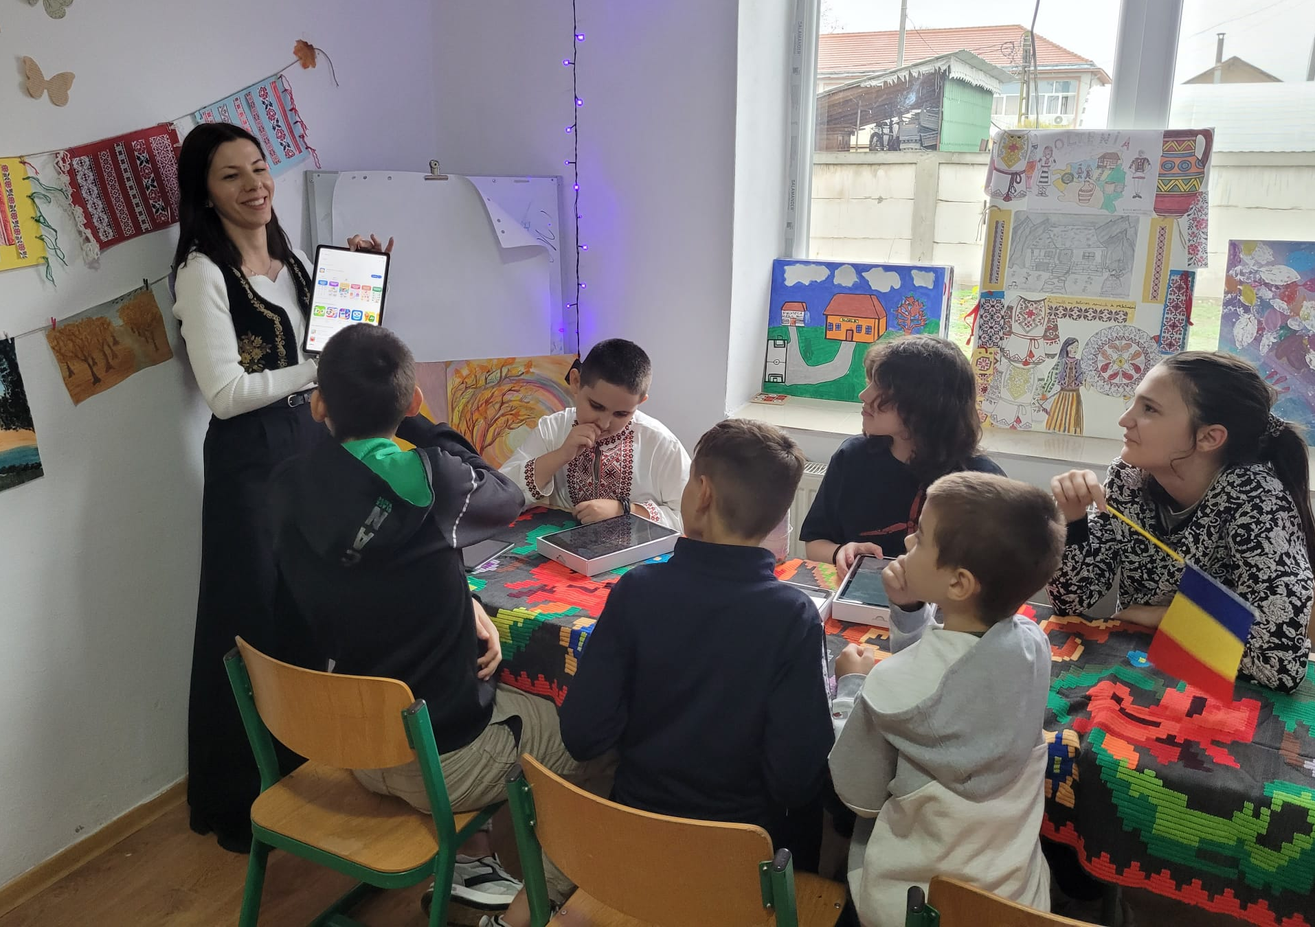

Conferința „Digitalizarea: Provocări și oportunități”
Craiova, 26 martie, ora 14.00
„Provocarea pentru Era Digitală –
Ambiția pentru Transformare”
INVESTIȚIA I9. DIGITALIZAREA SECTORULUI ORGANIZAȚIILOR NEGUVERNAMENTALE
COMPONENTA C7. TRANSFORMARE DIGITALĂ

Slide 2
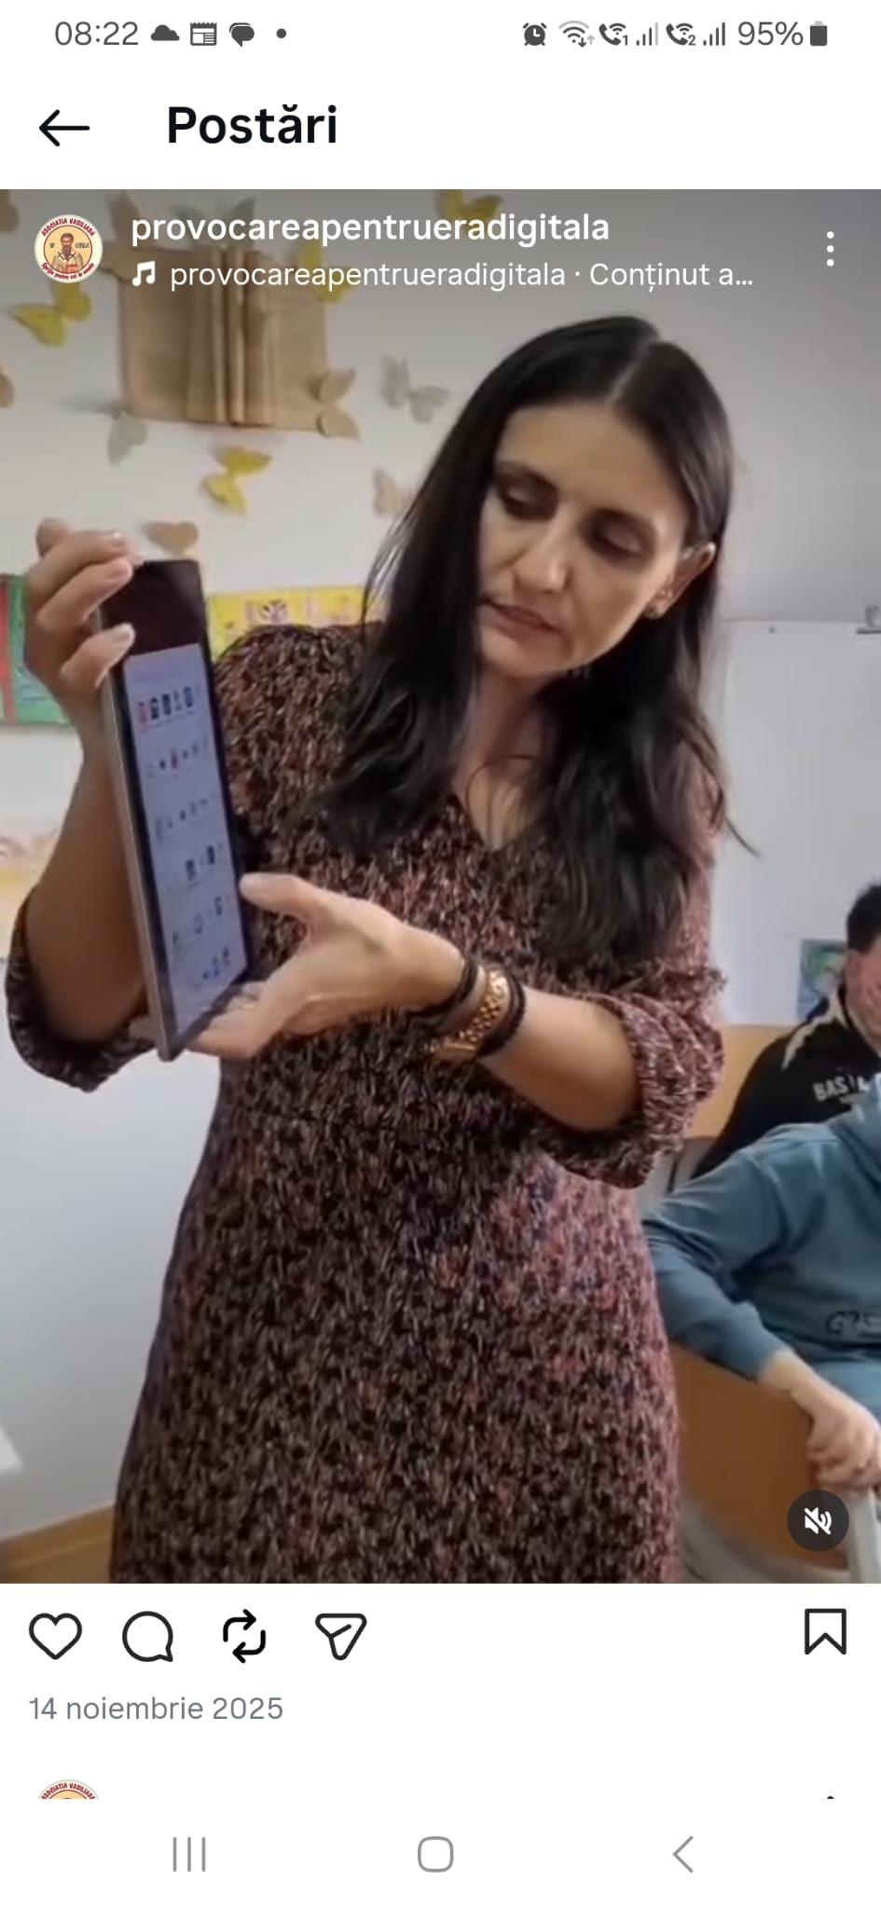
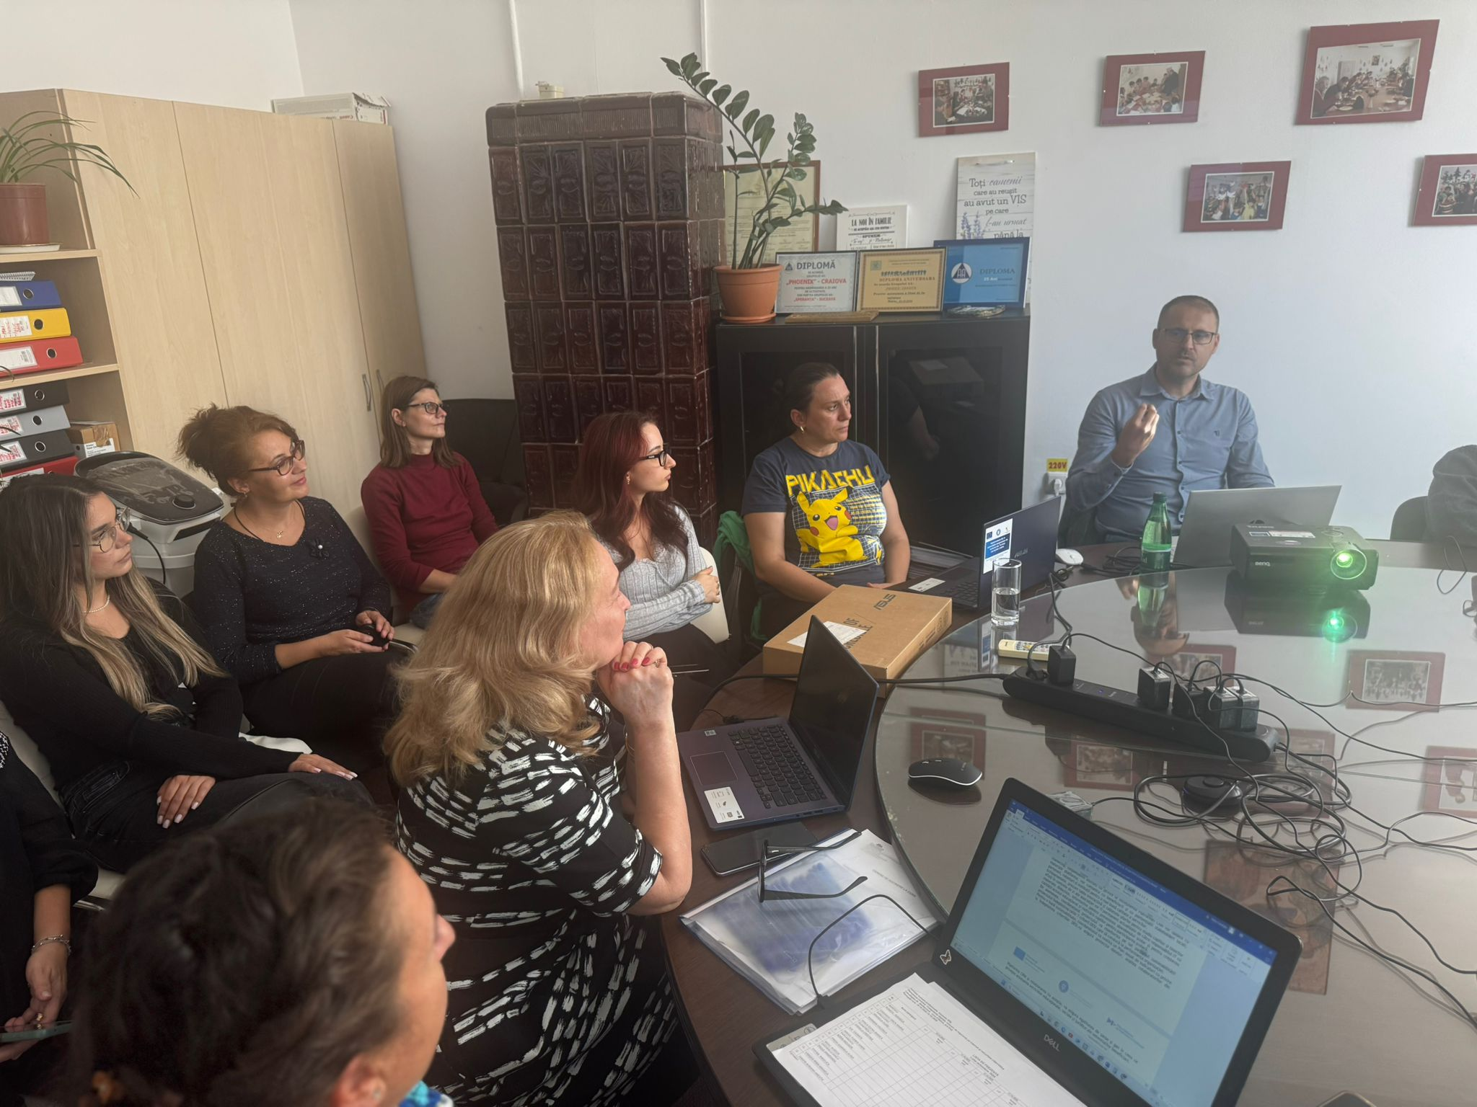
OBIECTIV GENERAL
Integrarea Tehno­logiei DIGITALE și acomodarea cu noile tehnologii ale celor 15 angajați și 10 voluntari în vederea efectuării cu ușurință a operațiunilor zilnice din asociație prin participarea lor la cursuri de formare pentru dobândirea capacităților de lucru cu beneficiarii la distanță, creșterea și vizibilitatea organizației.

Slide 3
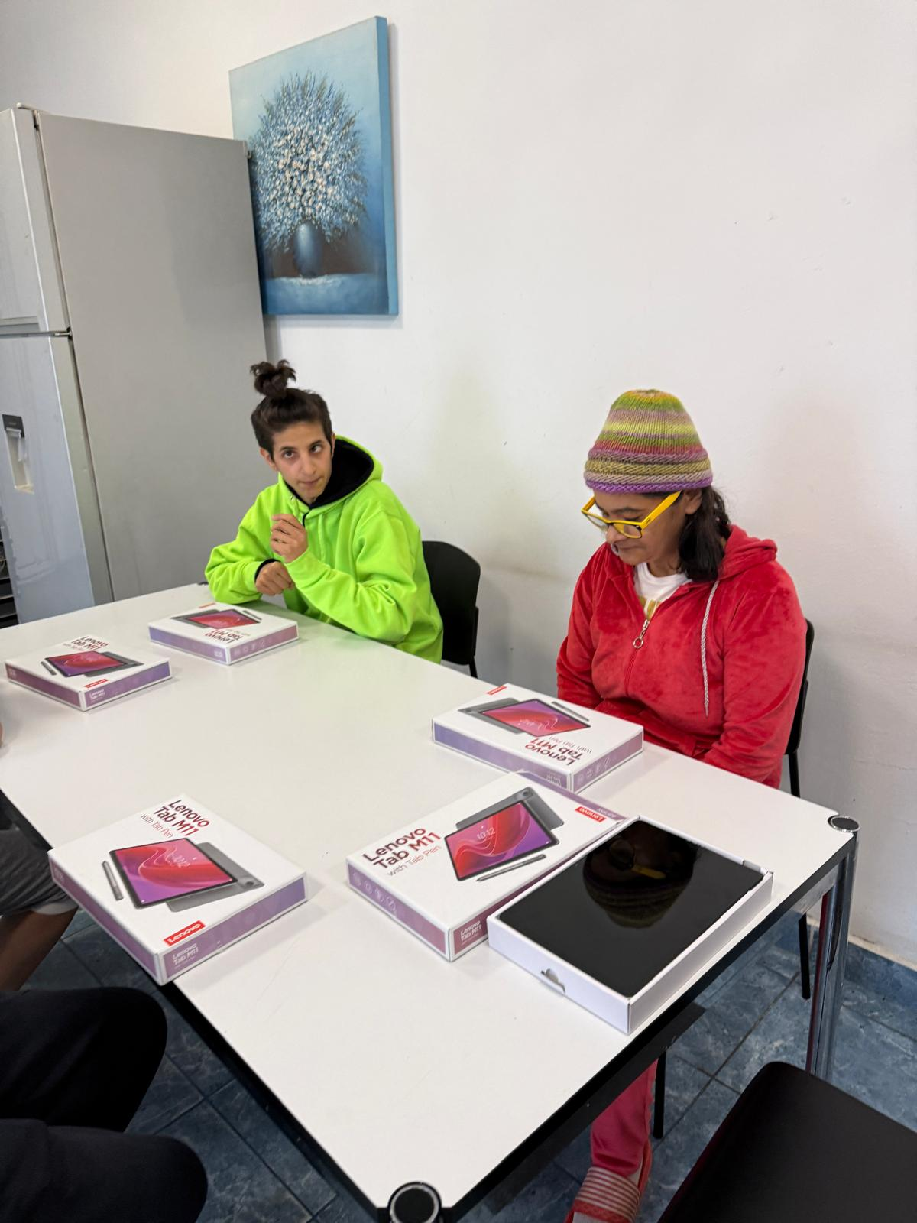
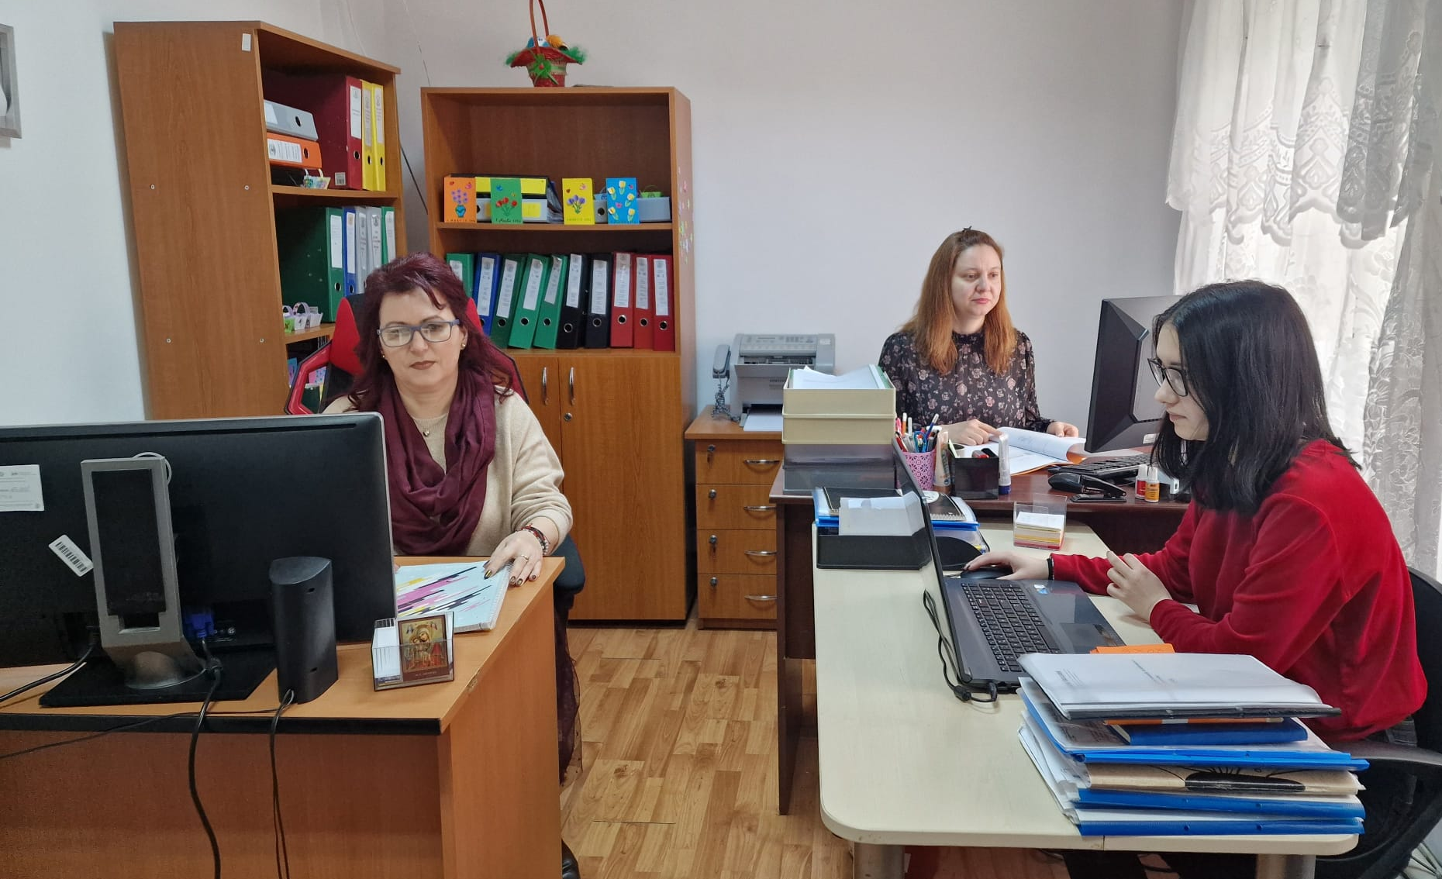
Principalele activități:
1. Achiziționarea de echipamente pentru ca activitatea desfășurată de specialiștii din centrele noastre sociale să poată folosi tehnologia avansată în furnizarea serviciilor sociale.
Centrul Social de Urgență pentru Persoane fără Adăpost „Sf. Vasile” a primit:
2 calculatoare desktop cu monitor
1 laptop
5 tablete
1 hard disk

Slide 4
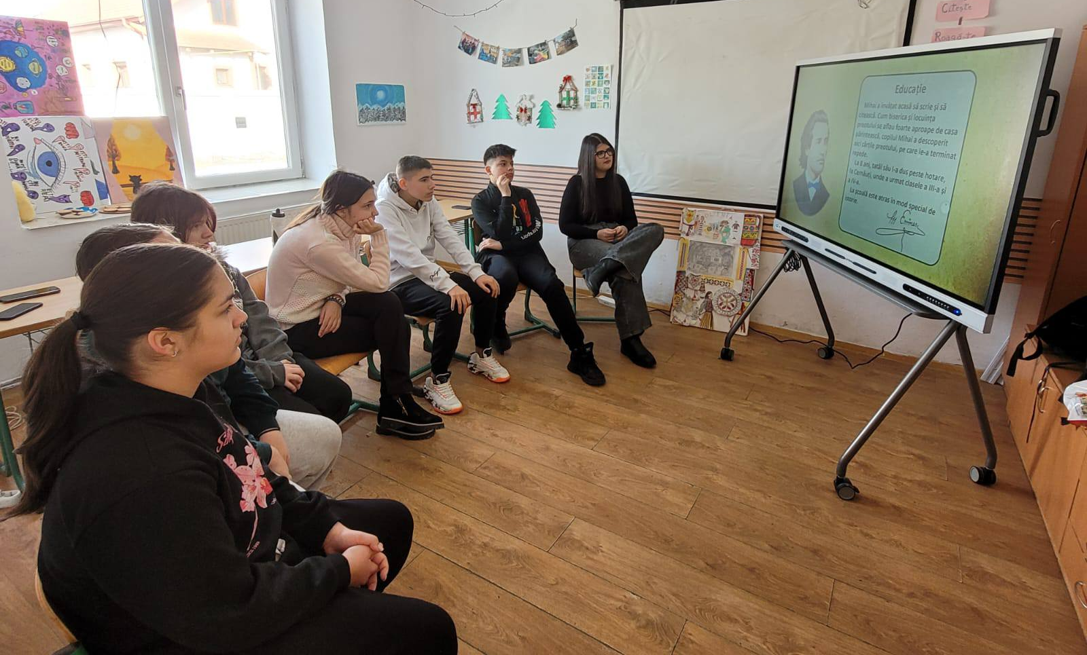
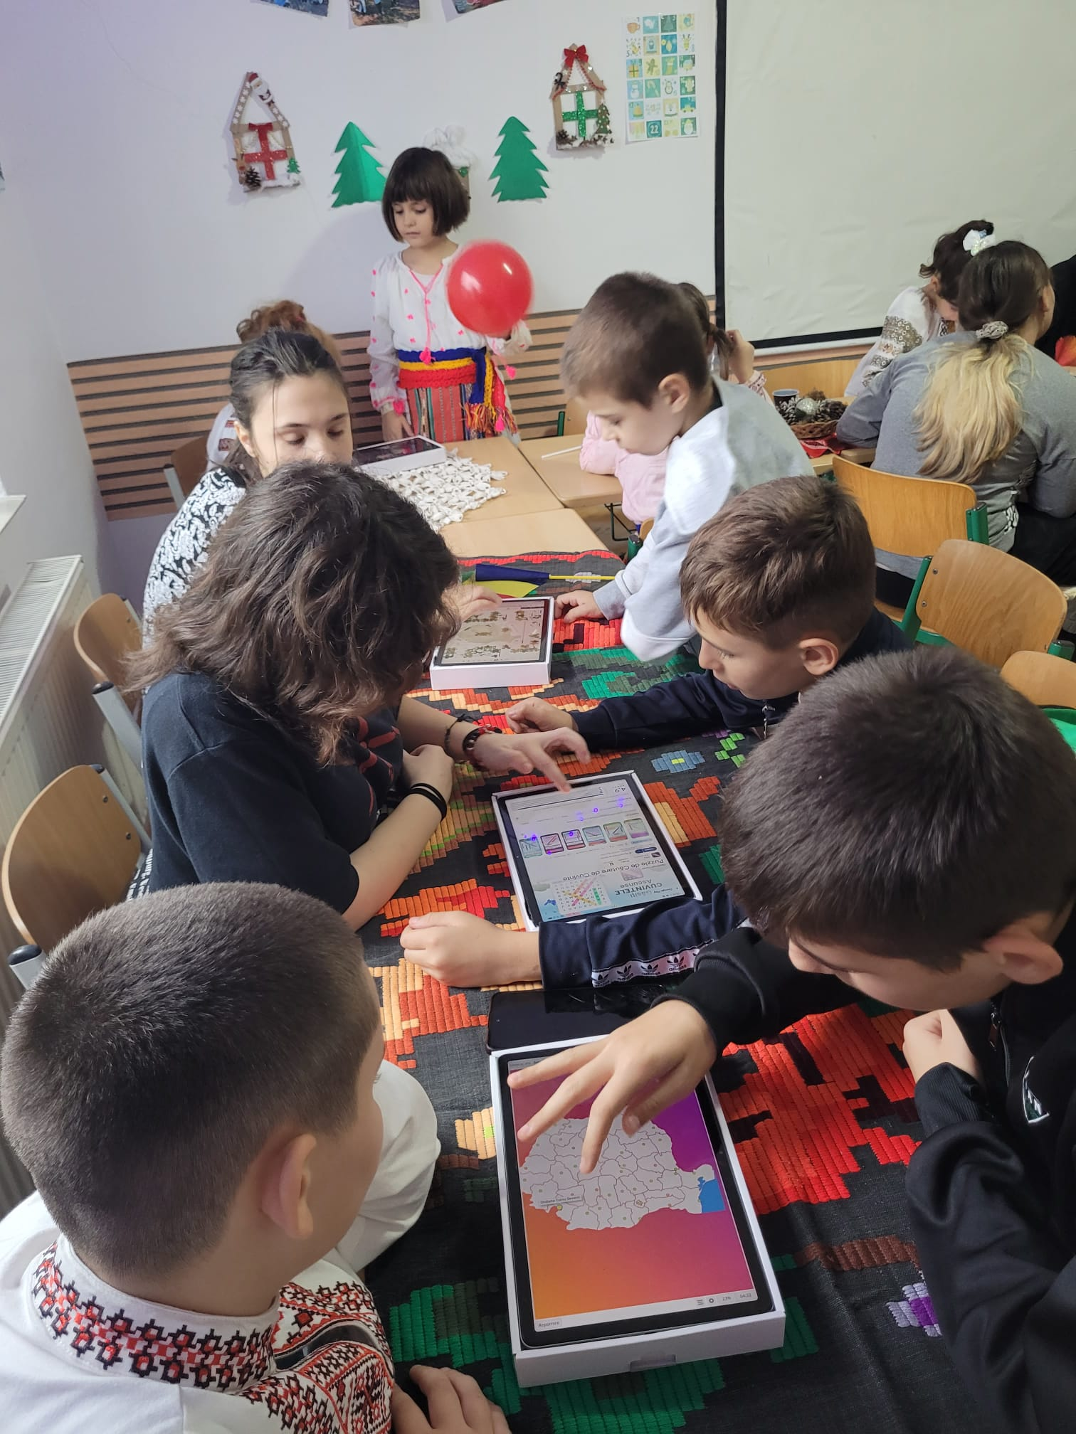
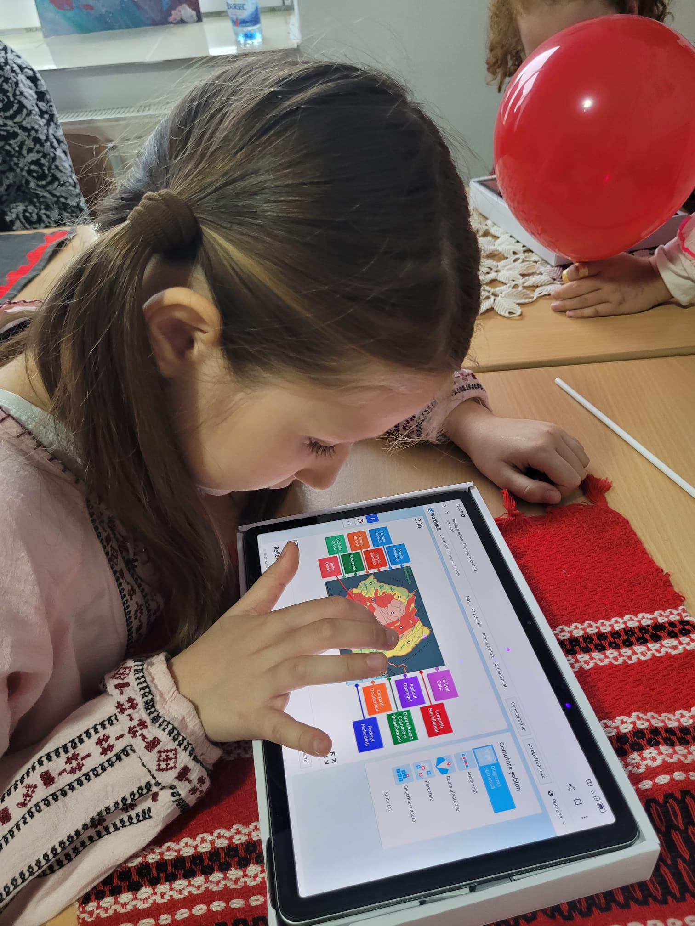
Centrul de Zi pentru Copii Filiași a primit:
1 laptop
1 tablă interactivă
10 tablete - Tabletele au fost preinstalate cu softuri educaționale gratuite și materiale cu conținut didactic, adaptate nevoilor specifice ale fiecărui beneficiar.

Slide 5
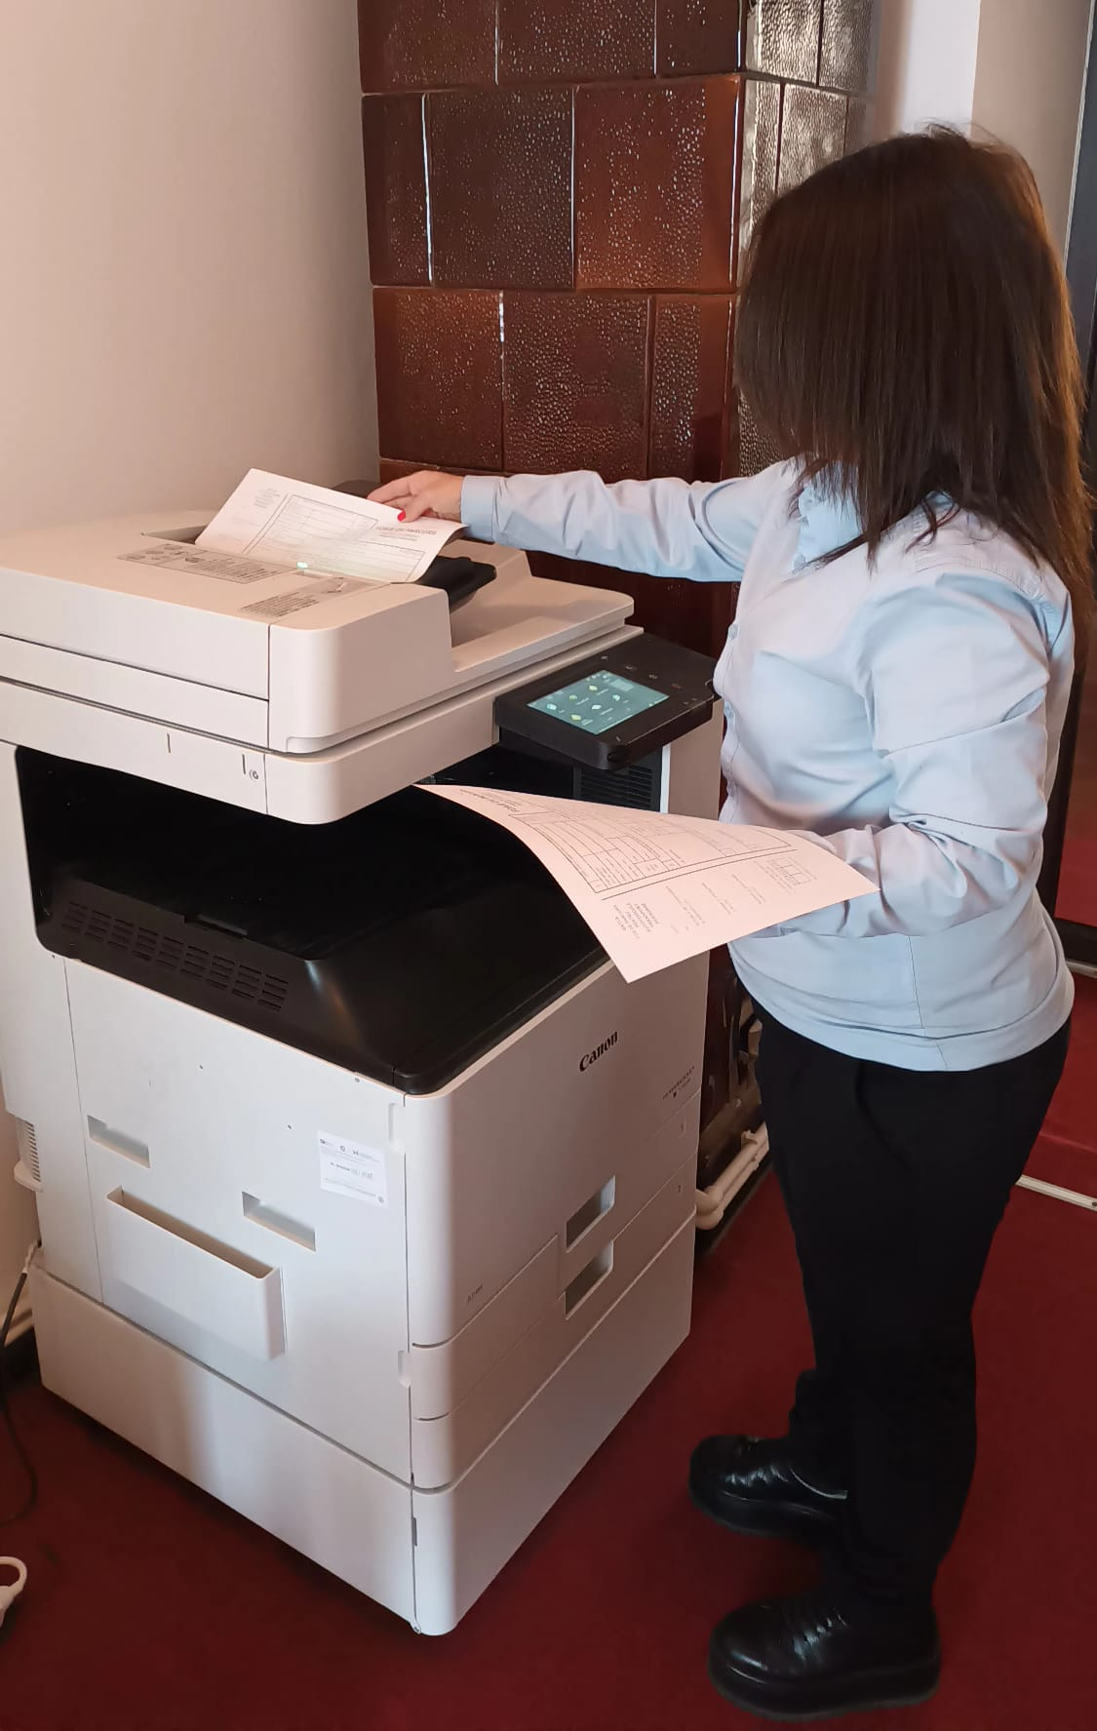
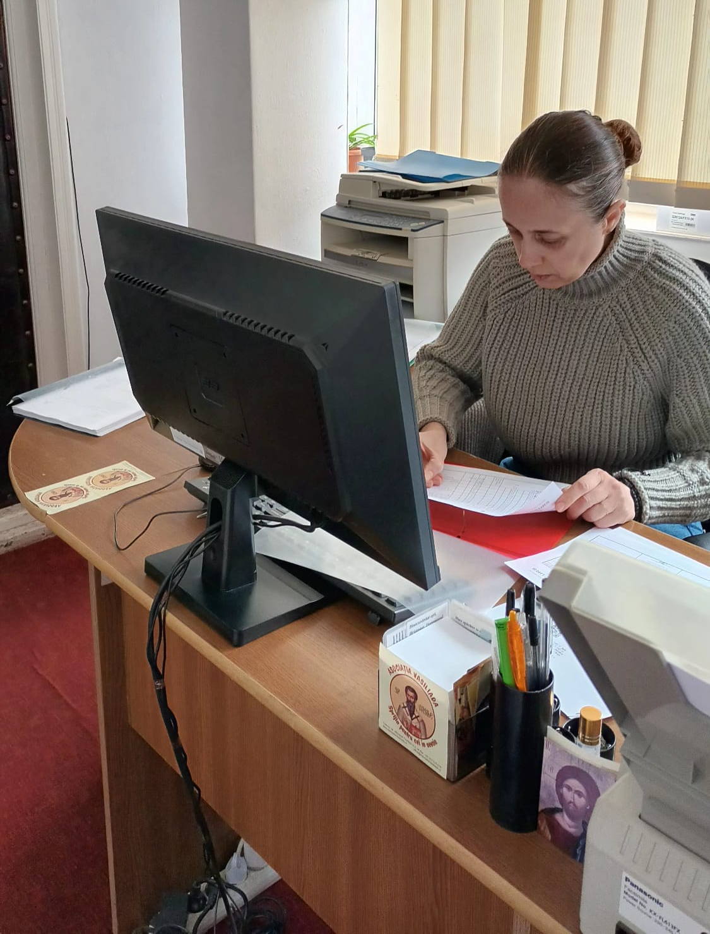
Sediul Asociației Vasiliada
2 calculatoare desktop cu monitor
2 laptop-uri
5 tablete
1 hard disk
2 imprimante
1 scanner

Slide 6
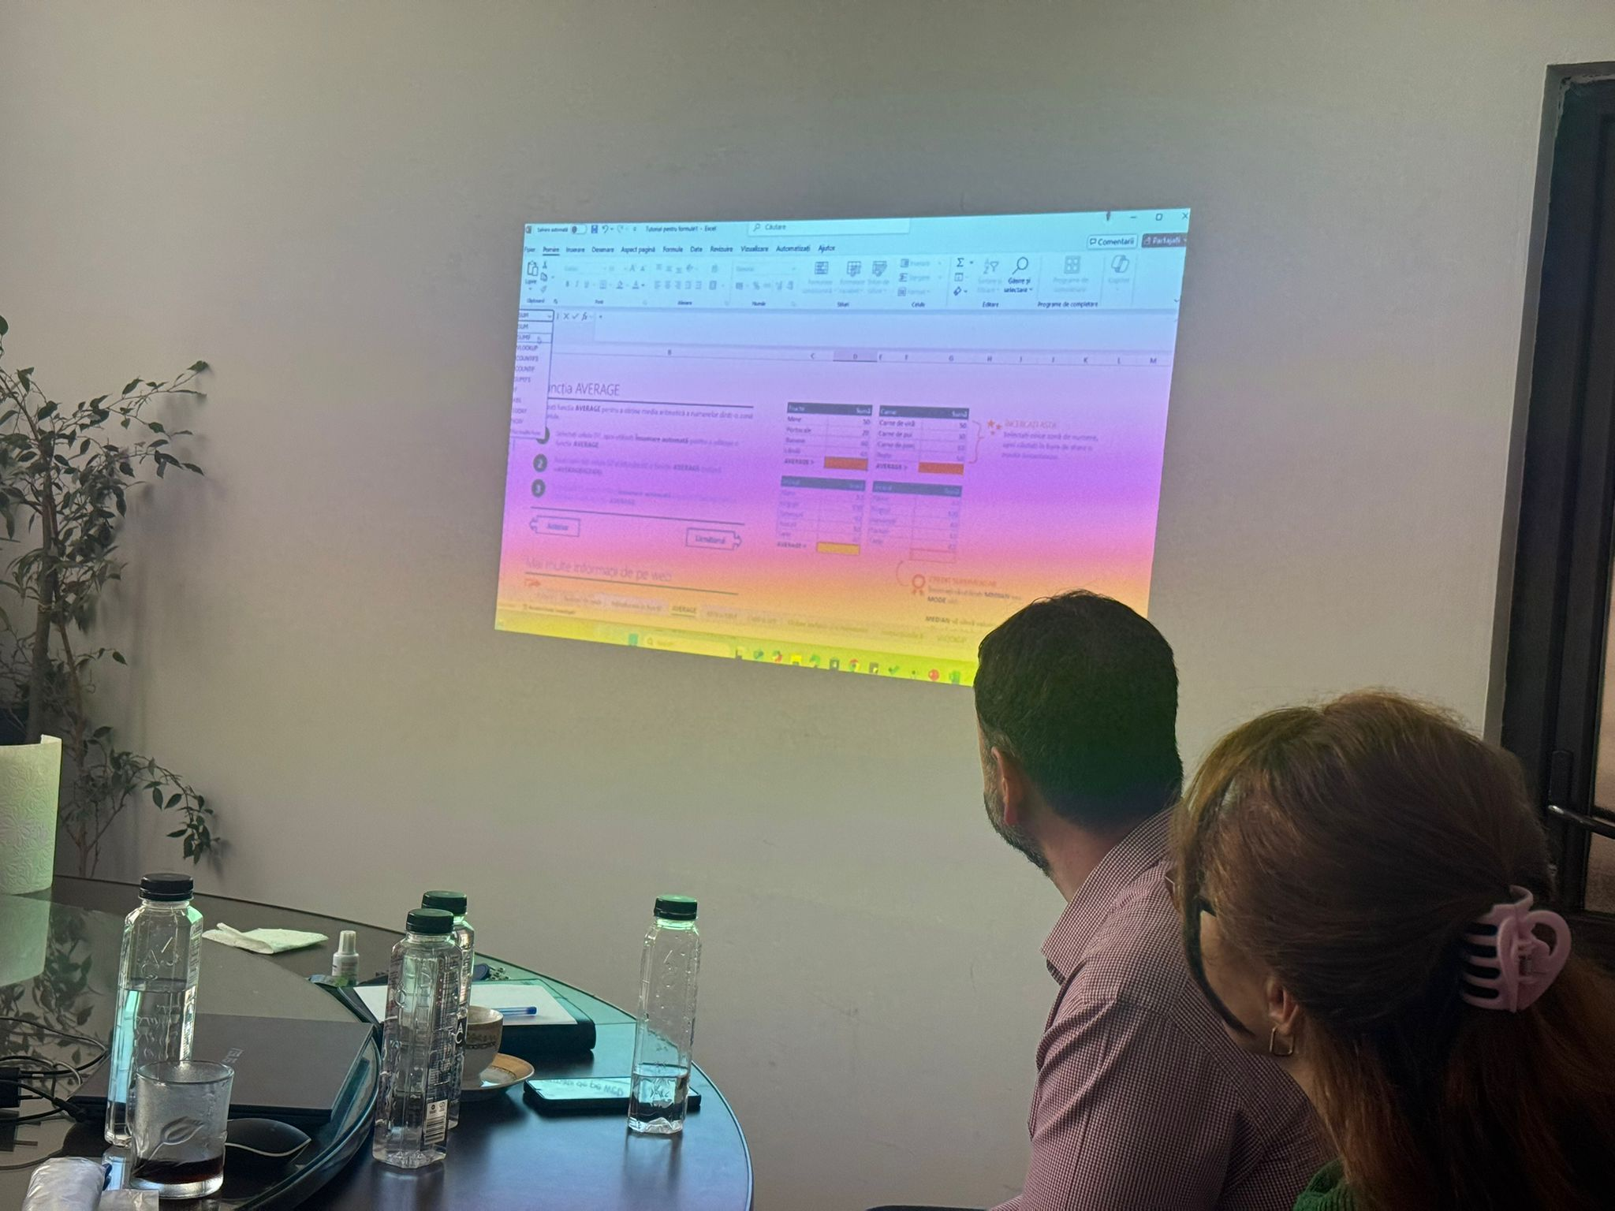
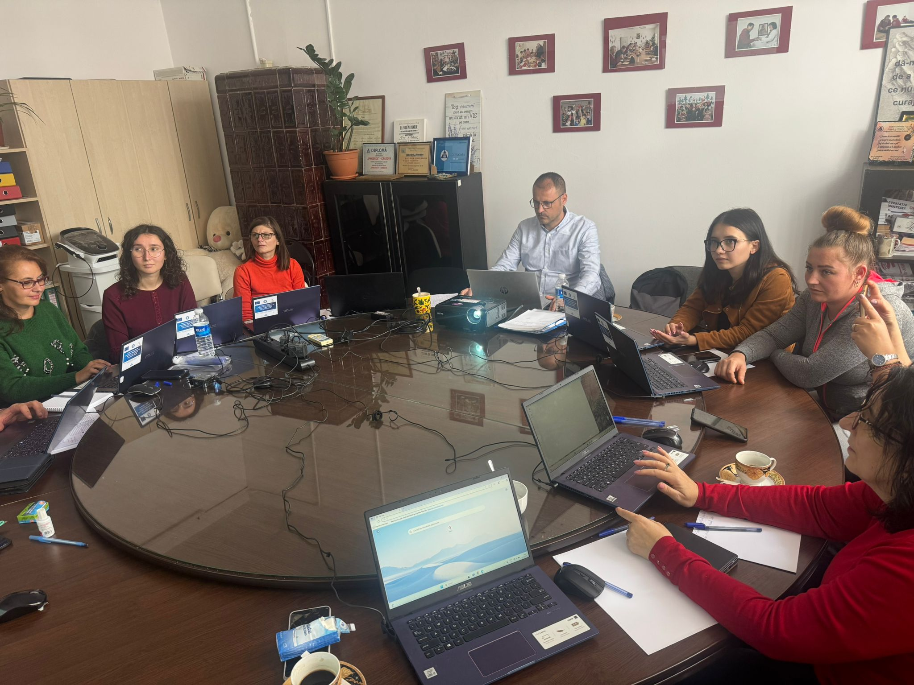
2. Cursul de formare „Competență digitală, inclusiv de siguranță pe internet și securitate cibernetică”.
15 angajați și 10 voluntari au participat la Programul de formare profesională.
Cursul a urmărit dobândirea de către cursanți a unor competențe în ceea ce privește înțelegerea tehnologiilor digitale care pot face facilă comunicarea, creativitatea și inovarea în lucrul cu beneficiarii prin utilizarea unor programe de creație, să cunoască tehnici de securitate cibernetică înțelegând bine posibilitățile utilizării tehnologiei, însă și riscurile aferente, mecanismele și logica ce stau la baza acestor tehnologii.

Slide 7
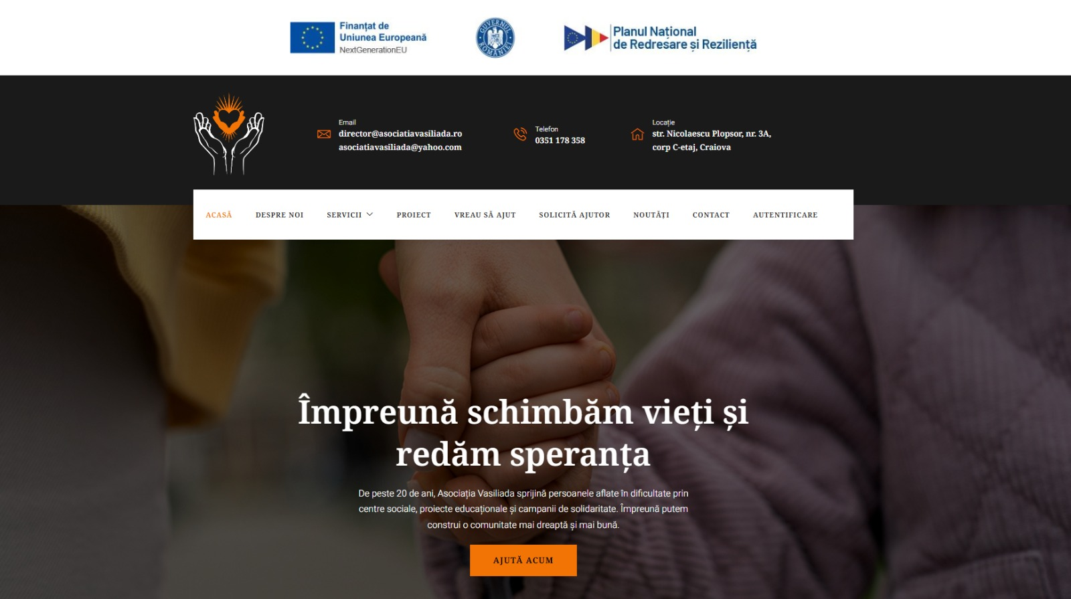
https://platforma.asociatiavasiliada.ro/
3.Înființare Platformă CRM - Platforma CRM a fost structurată în trei module principale:
Modulul operațional - Gestionarea relațiilor cu beneficiarii, stocarea și gestionarea datelelor de contact ale beneficiarilor, istoricul interacțiunilor cu organizația, preferințele și nevoile specifice.

Slide 8
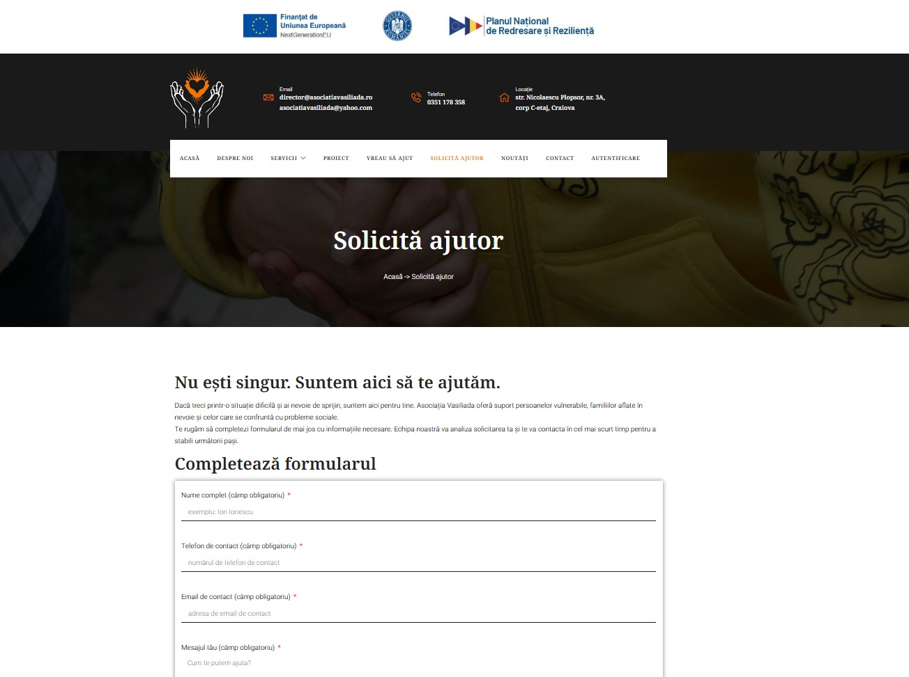
Modulul analitic- Identificarea nevoilor specifice ale beneficiarilor, partenerilor, donatorilor și voluntarilor, precum și dezvoltarea de programe eficiente și mai adaptate nevoilor comunității.
Modulul colaborativ- Vom putea facilita comunicarea și colaborarea între membrii echipei, voluntari, donatori și parteneri din comunitate, vom putea organiza evenimente online și offline și vom putea gestiona participările, vom putea împărtăși resurse și informații relevante cu membrii comunității, vom putea obține feedback în timp real de la beneficiari, parteneri și colaboratori.

Slide 9
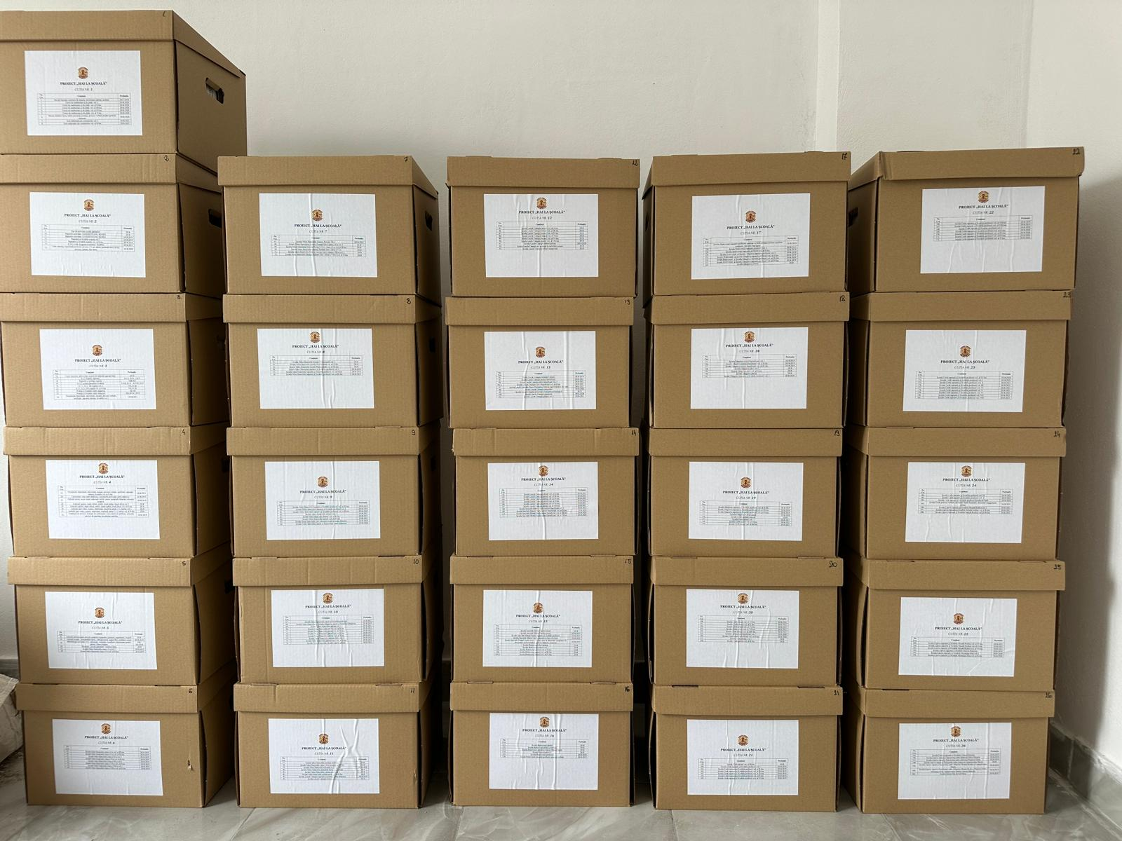
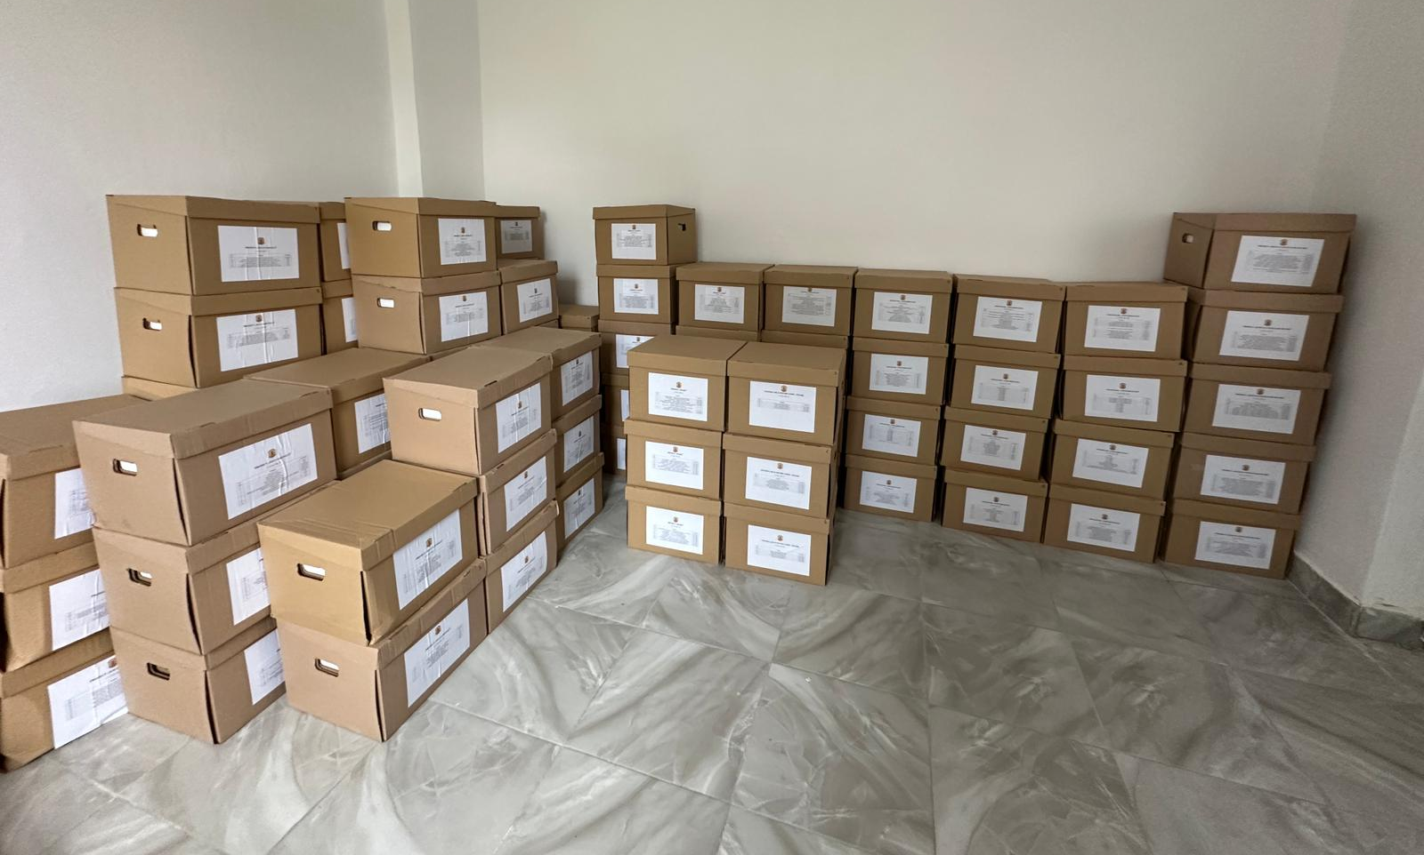
4. Arhivare din Analog în Digital
Întrucât asociația noastră nu dispunea de o arhivă în format digital de la înființare și până în prezent, în cadrul acestui proiect, a fost trecută arhiva, din analog în digital.
Au fost arhivate și documentele de la Centrul Social de Urgență pentru Persoane fără Adăpost ”Sf. Vasile” și Centrul de Zi pentru Copii Filiași

Slide 10
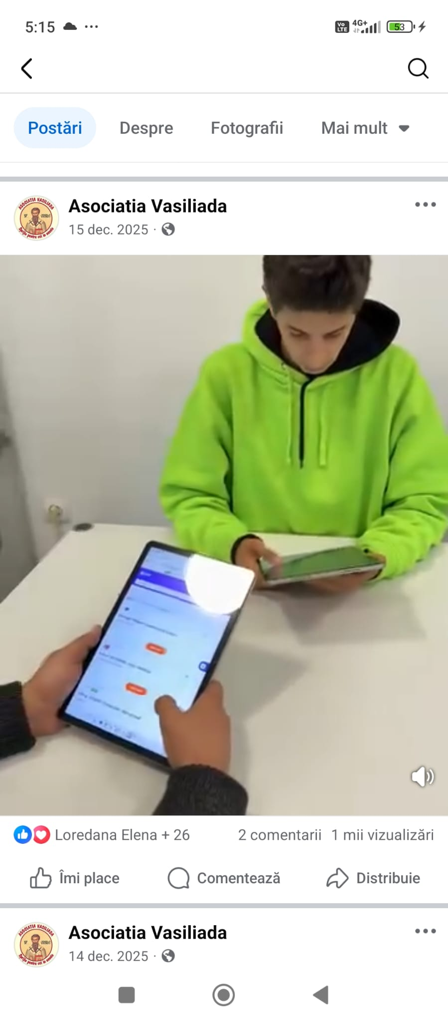
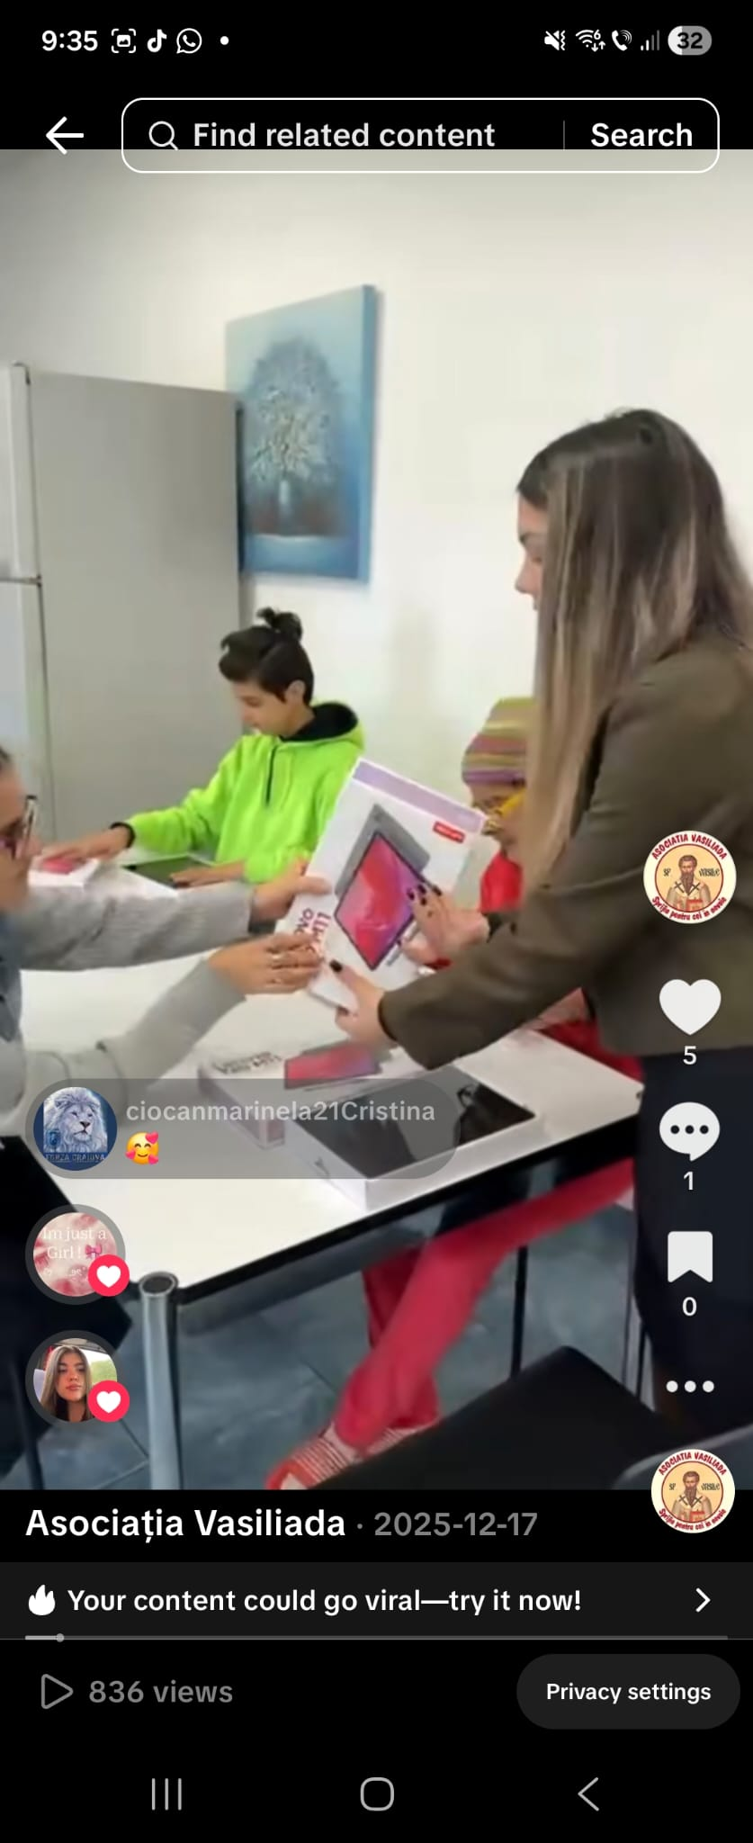
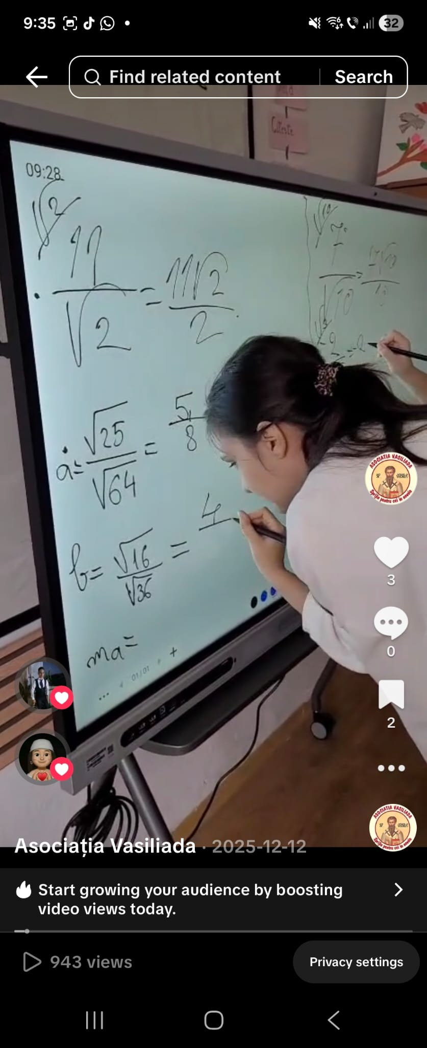
https://www.facebook.com/asociatia.vasiliada/?locale=ro_RO
https://www.instagram.com/provocareapentrueradigitala?igsh=MWIzYXpyNXBwb3pv
https://www.tiktok.com/@asociaia.vasiliad?_r=1&_t=ZN-93EEMZa2sio
5.Utilizează două sau mai multe rețele sociale - Realizare și funcționare pagină de linkedin, Instagram, Tik Tok, Facebook, care sunt utilizate pentru a ne conecta cu profesioniști din domeniul relevant, organizații non-profit și potențiali parteneri, sponsori, voluntari, instituții din mediul public și privat.

Slide 11





Planul Naţional de Redresare și Rezilienţă
Finanțat de Uniunea Europeană
NextGenerationEU
Vă mulțumim pentru participare!
Conferința „Digitalizarea: Provocări și oportunități”
Craiova, 26 martie, ora 14.00
„Provocarea pentru Era Digitală - Ambiția pentru Transformare”
„Conținutul acestui material nu reprezintă în mod obligatoriu poziția oficială a Uniunii Europene sau a Guvernului României“.
„PNRR. Finanțat de Uniunea Europeană - UrmătoareaGenerațieUE“
Website - https://mfe.gov.ro/pnrr/
Facebook - https://www.facebook.com/PNRROficial

